Slide 1

MÔN TỰ NHIÊN VÀ XÃ HỘI LỚP 1
BÀI 21:CÁC GIÁC QUAN CỦA CƠ THỂ
(Tiết 2)

Slide 2


Slide 3
Bài hát nói về những giác quan nào của cơ thể?
Vai trò của các giác quan?

Slide 4
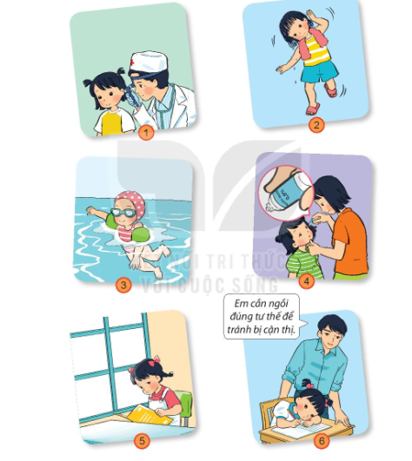
Khám phá
Kể một số việc làm để bảo vệ mắt và tai.Việc làm nào giúp em phòng tránh cận thị.

Slide 5
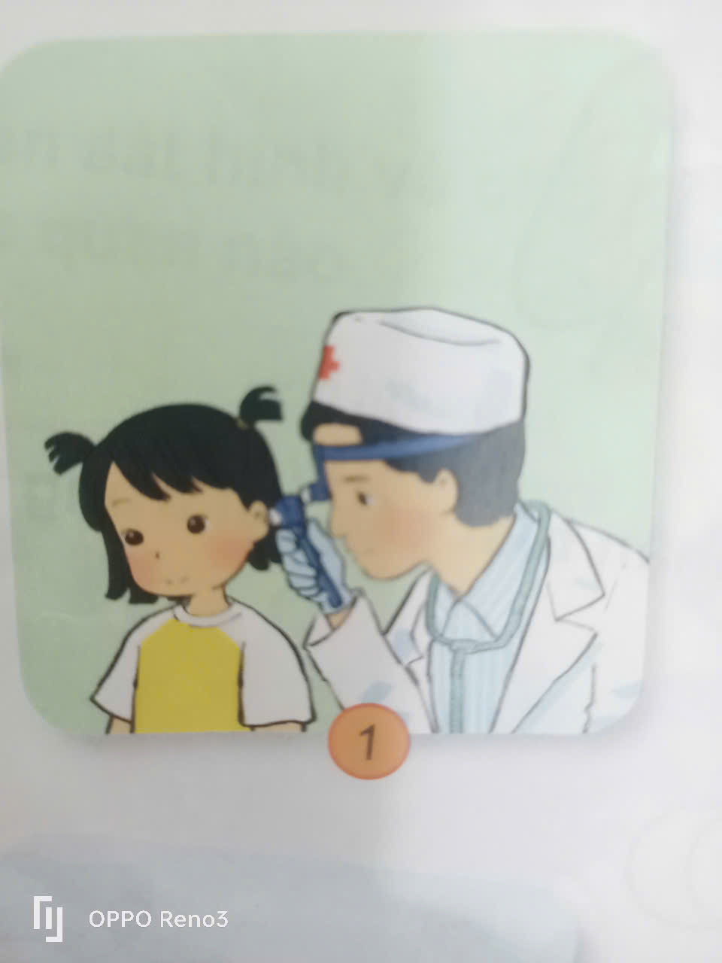

Slide 6
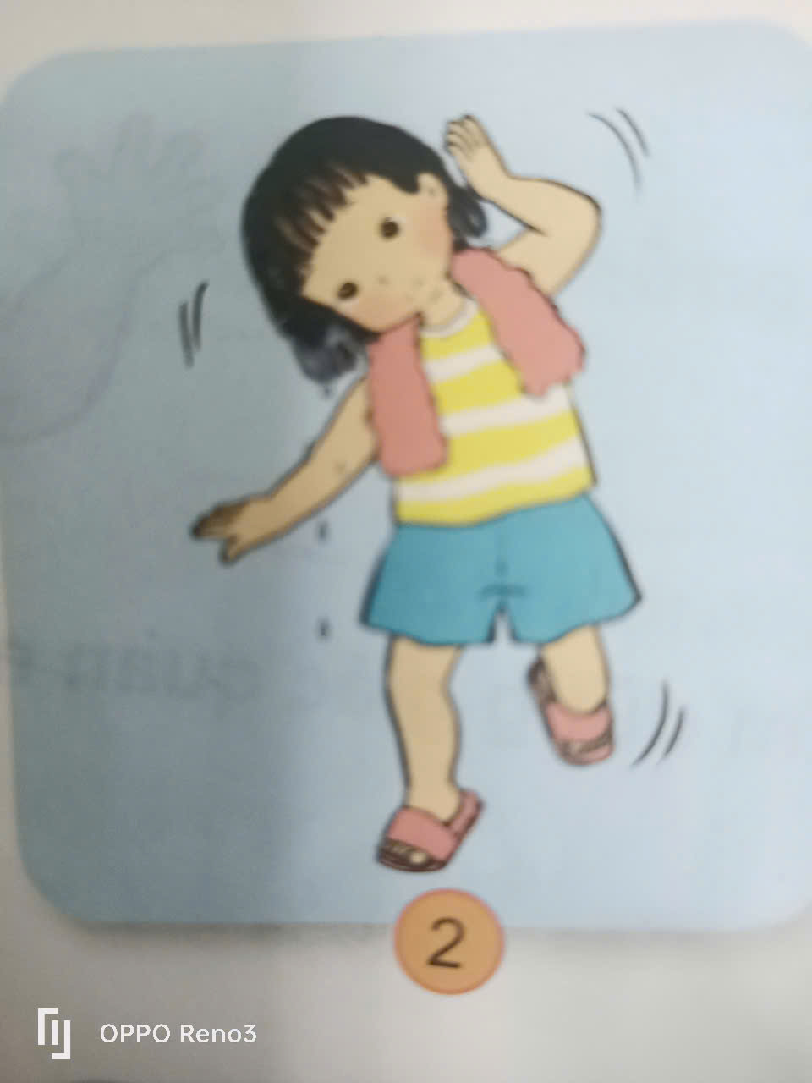

Slide 7


Slide 8
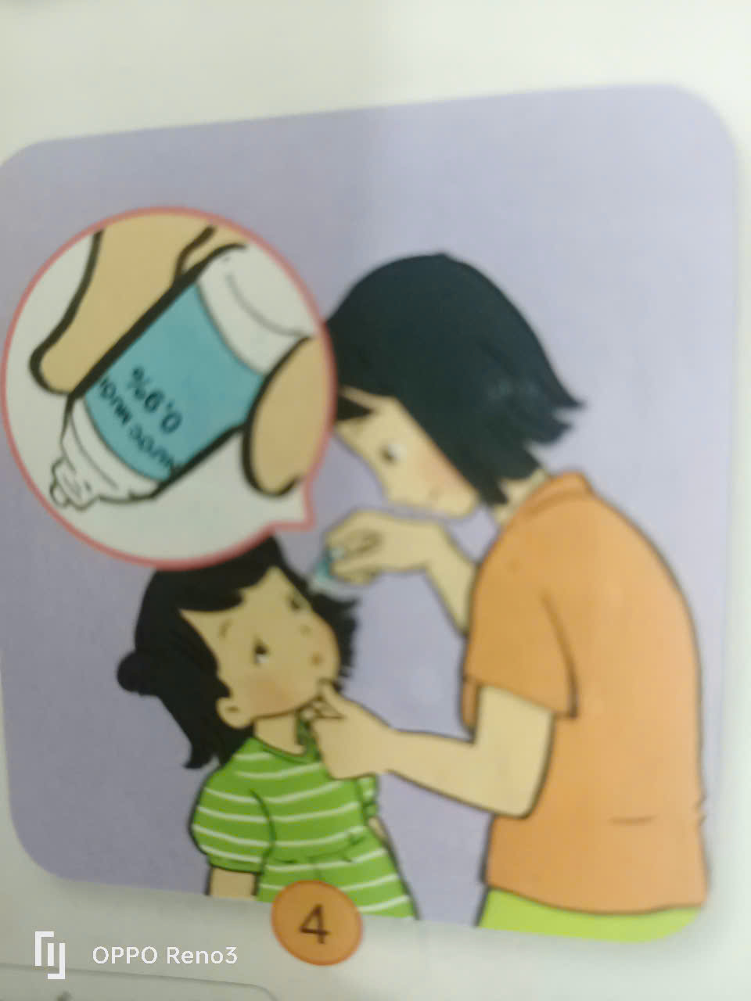

Slide 9
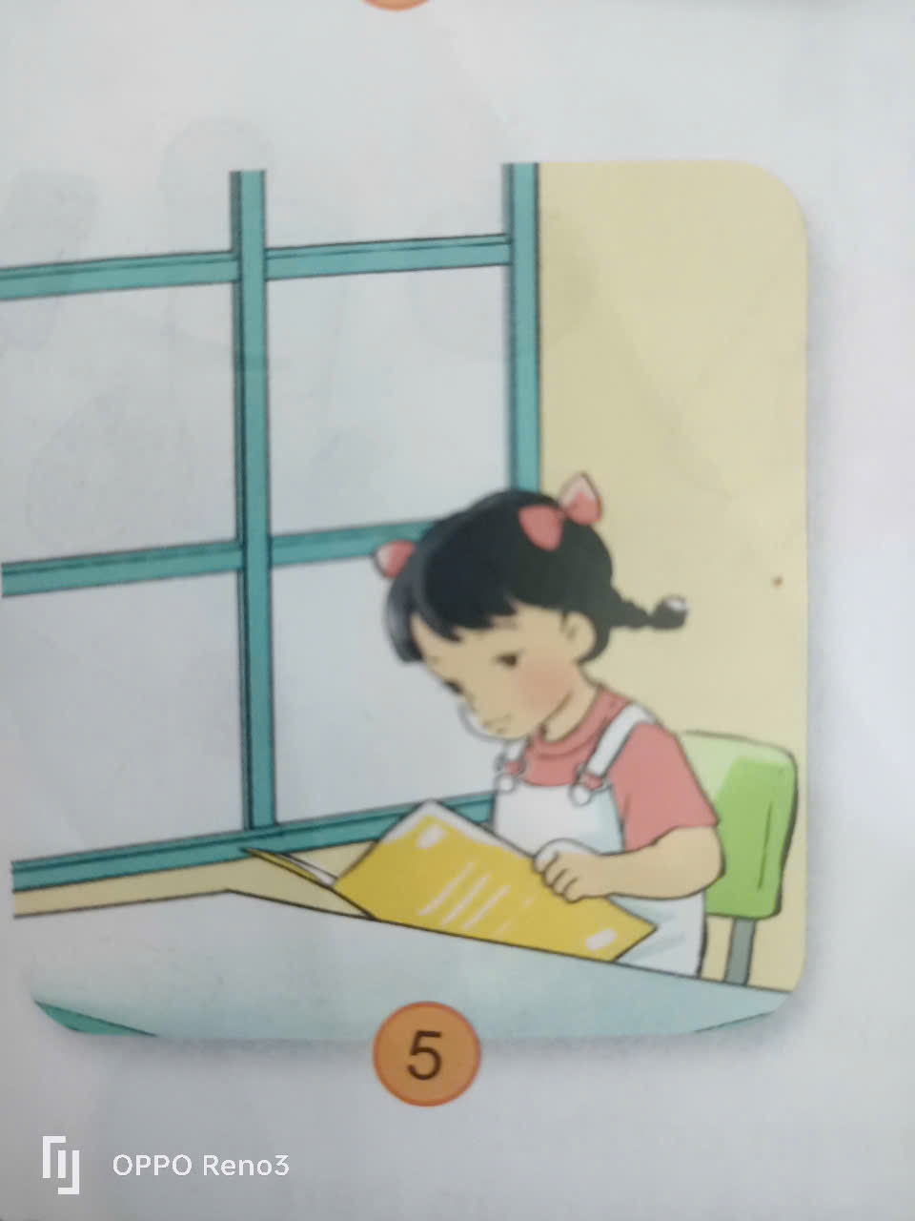

Slide 10
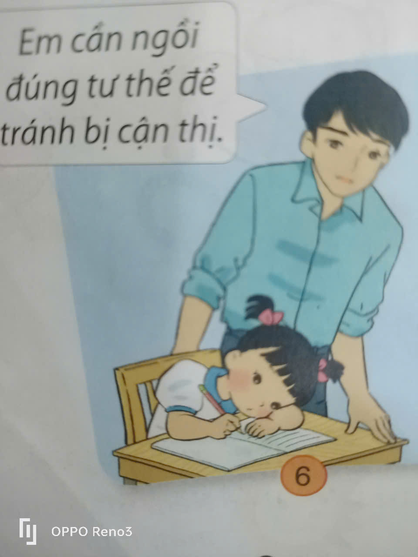

Slide 11

Khám phá
Kể một số việc làm để bảo vệ mắt và tai.Việc làm nào giúp em phòng tránh cận thị.

Slide 12
Theo em ,vì sao phải bảo vệ các giác quan
Các giác quan giúp chúng ta nhận biết được mọi vật xung quanh nếu chúng ta không bảo vệ các giác quan để các giác quan bị bệnh thì chúng ta không thể nhận biết được mọi vật xung quanh mình.

Slide 13
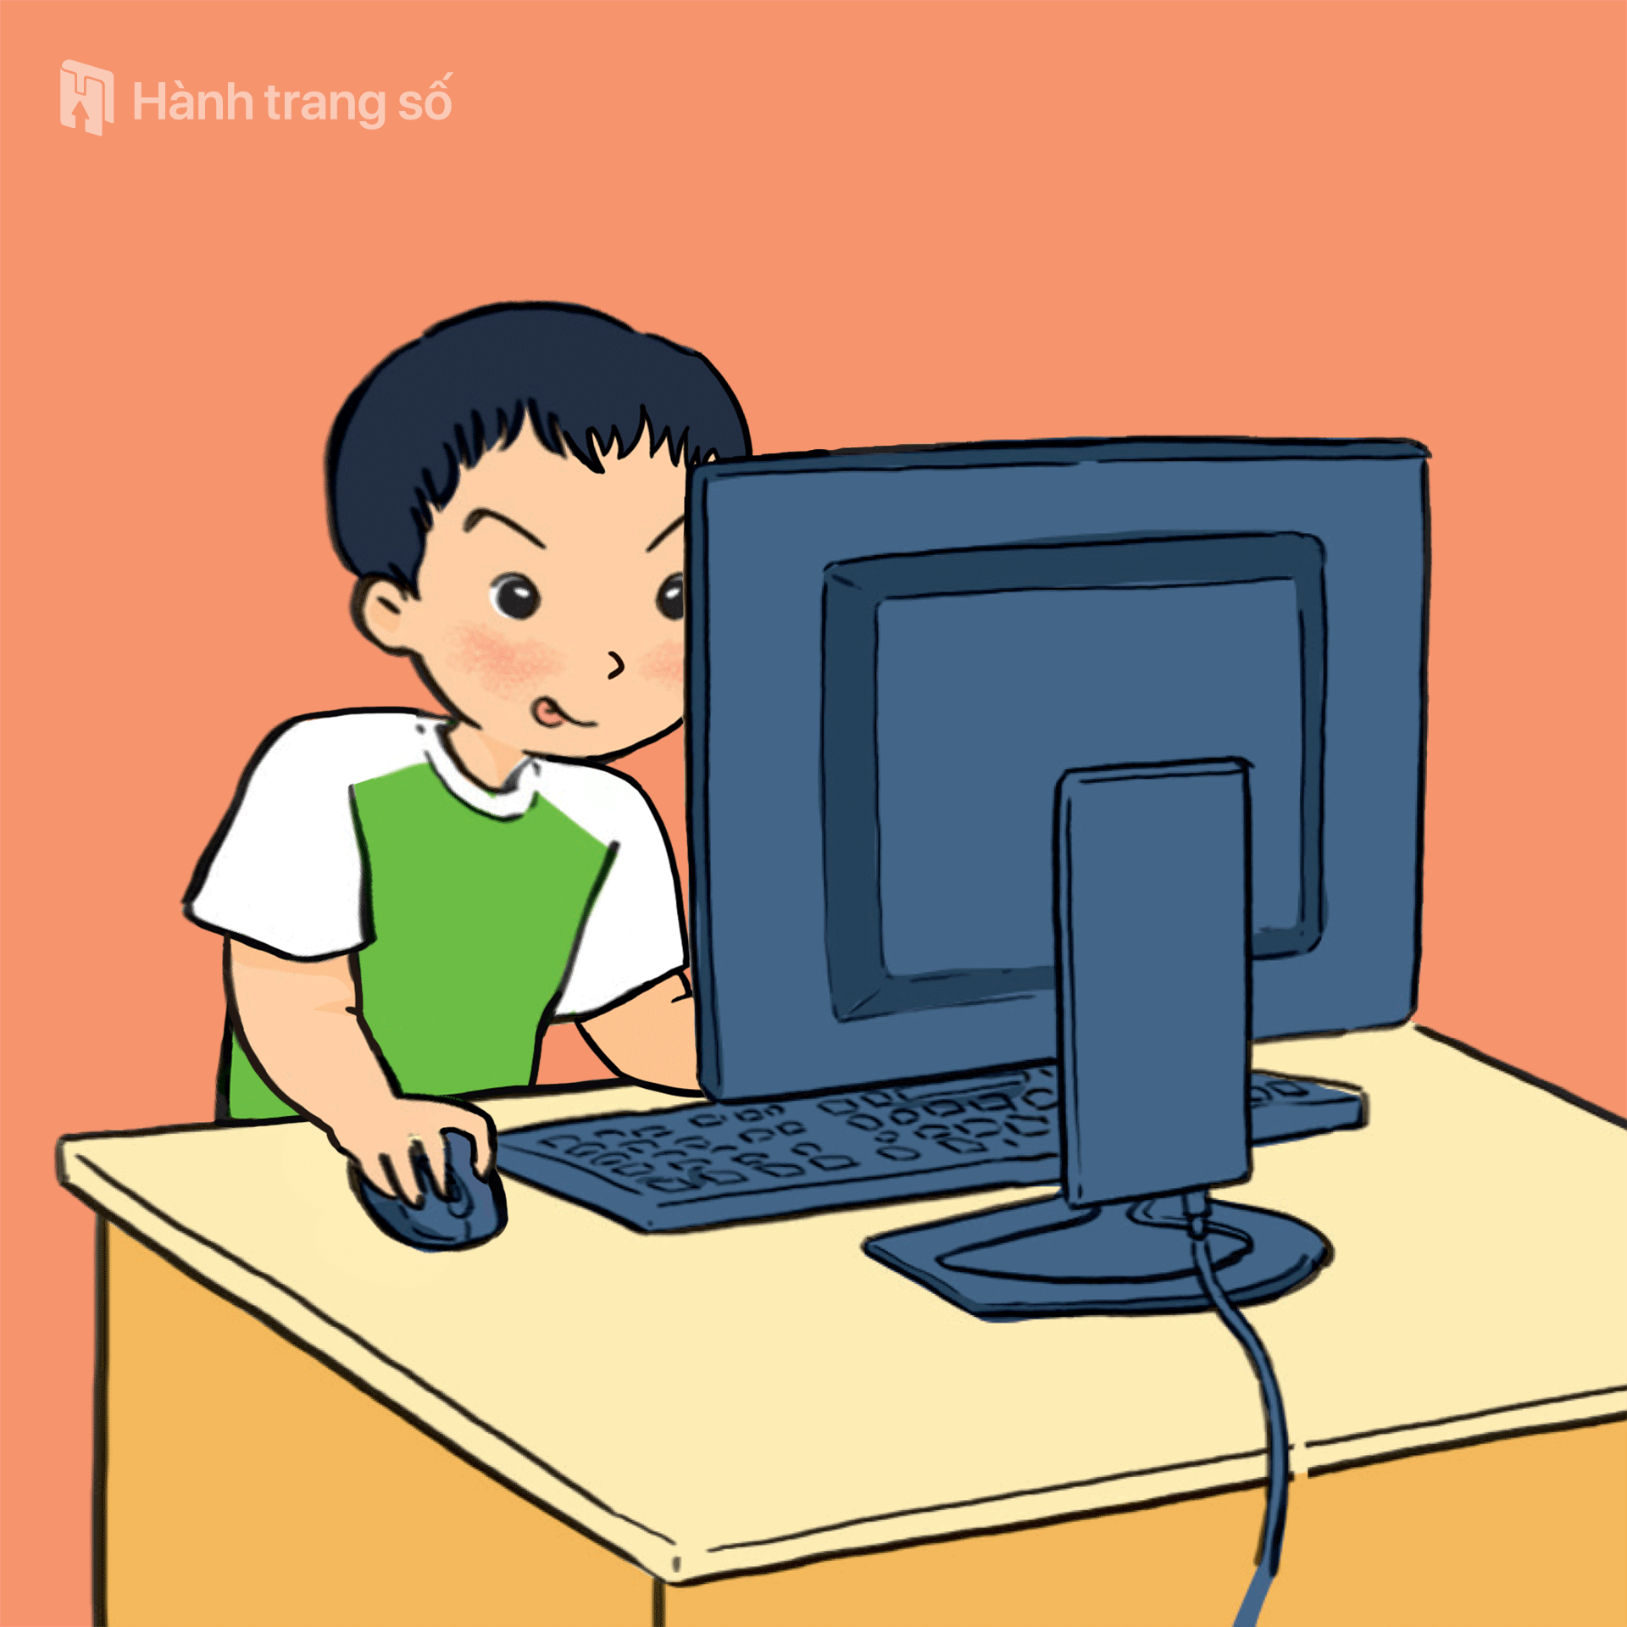
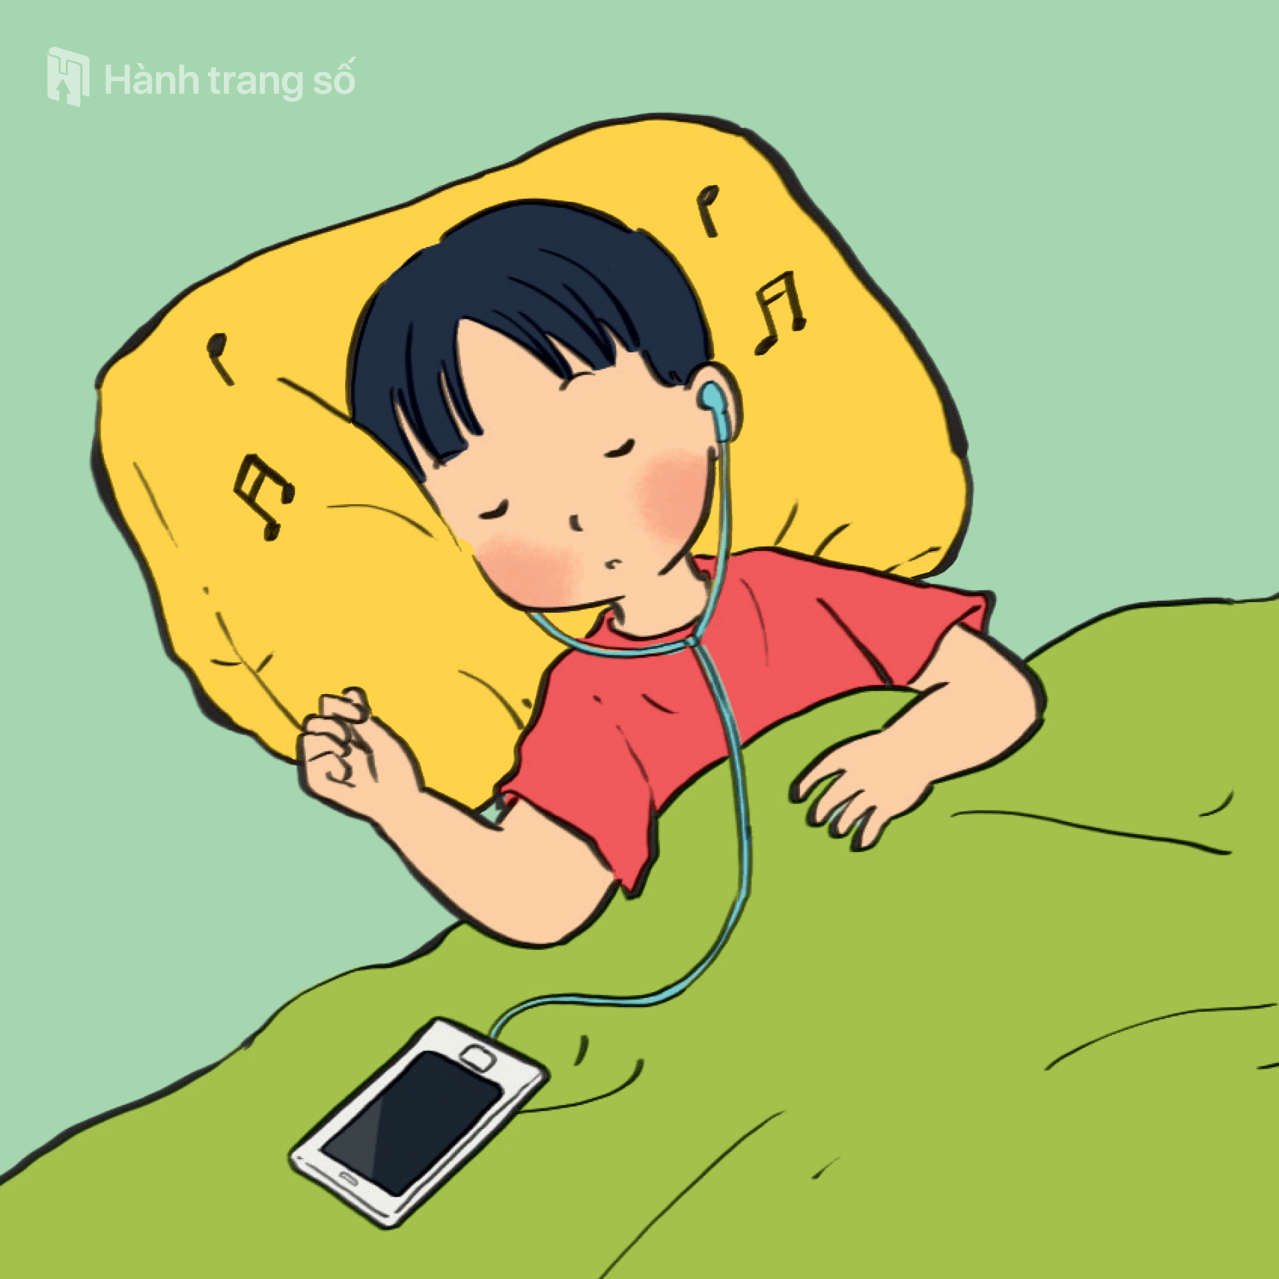
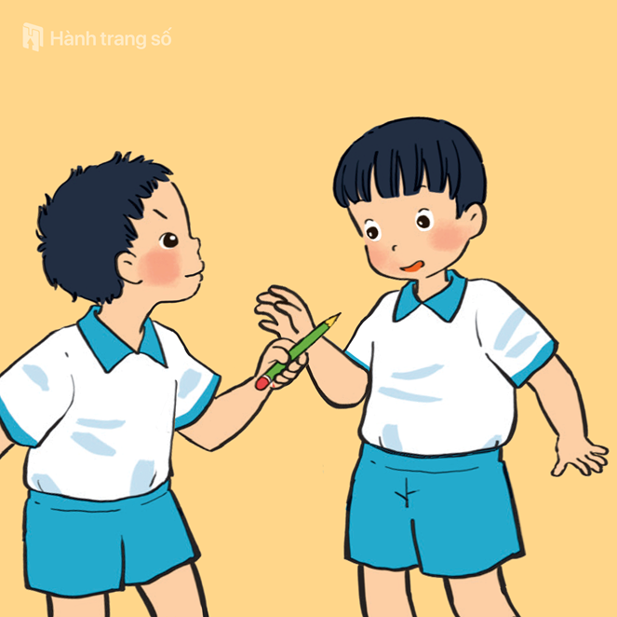
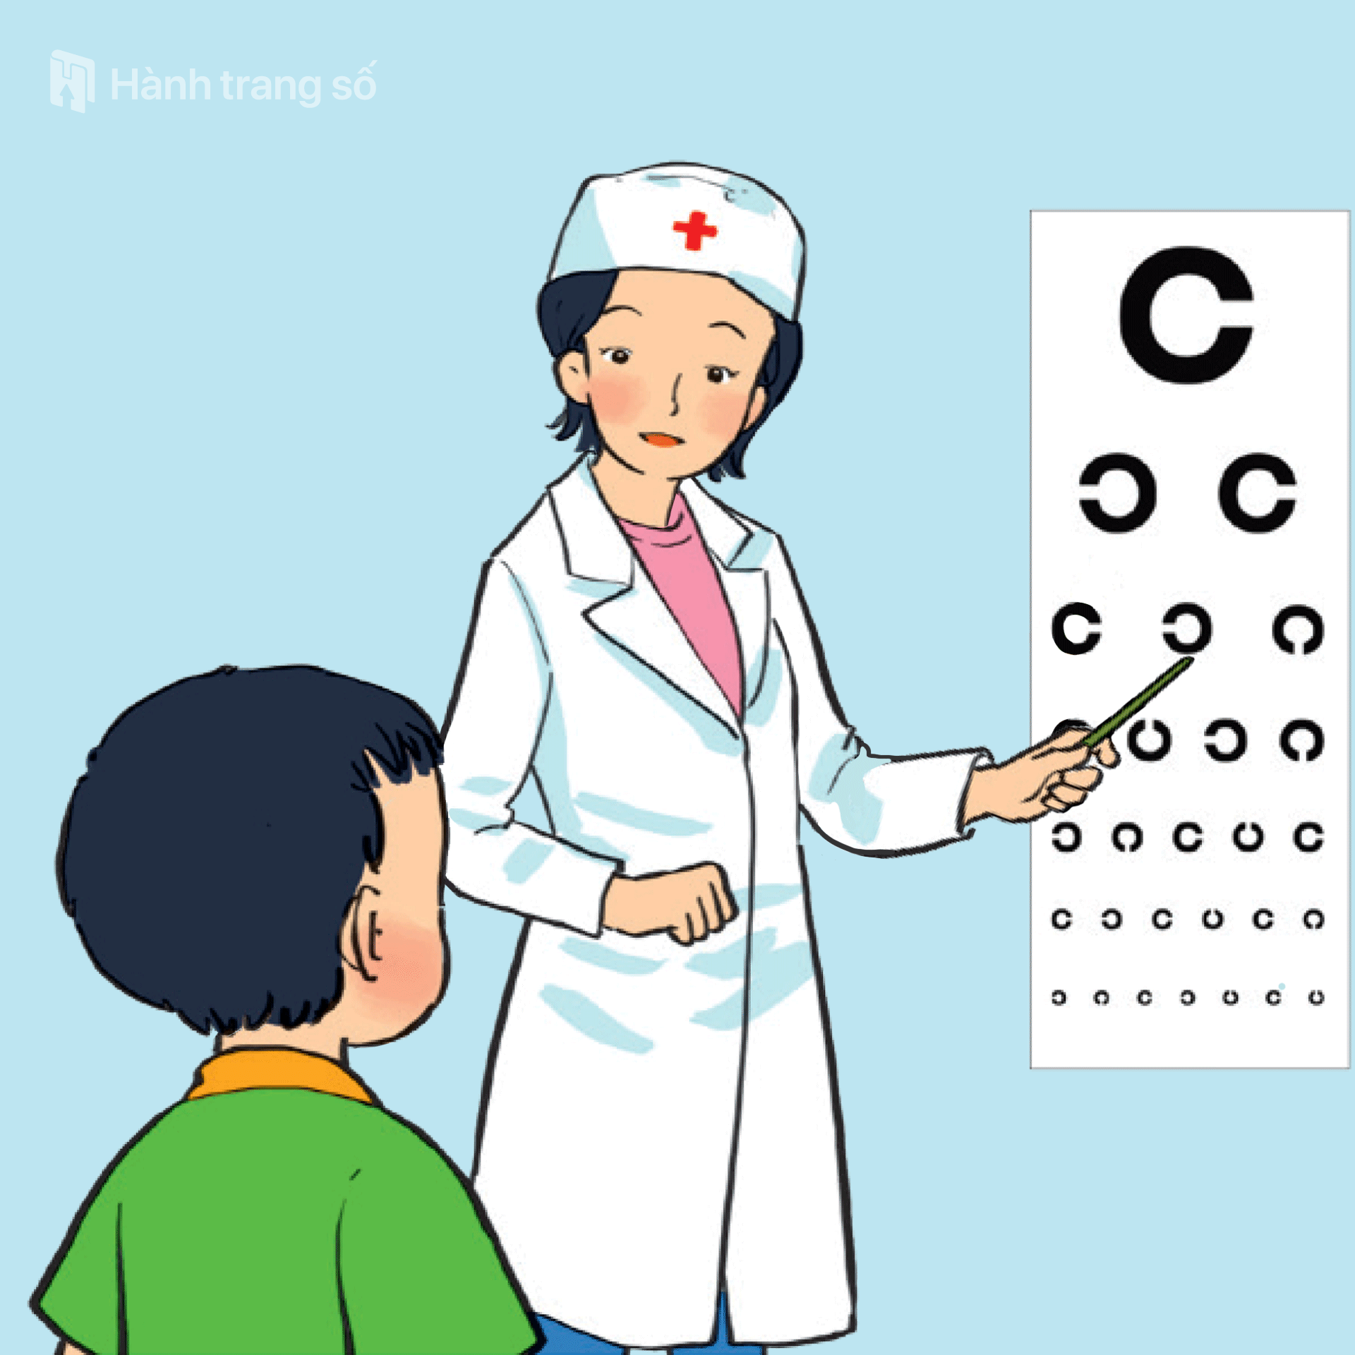
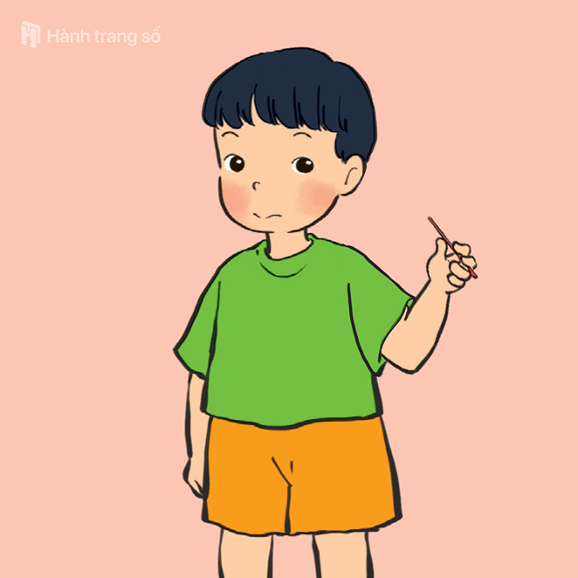
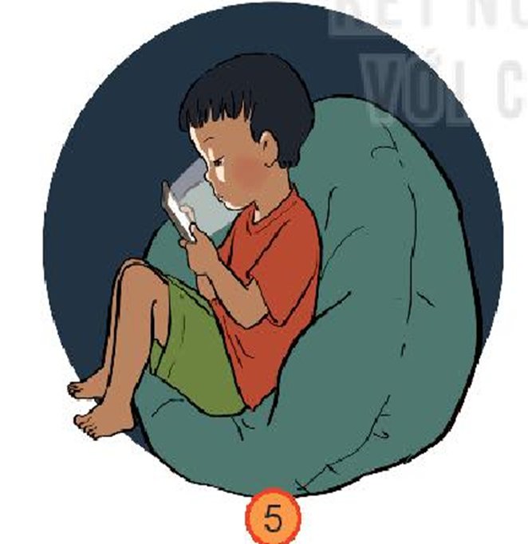
Thực hành
Nêu những việc nên,không nên làm để bảo vệ mắt và tai

Slide 16


Slide 17


Slide 18


Slide 20
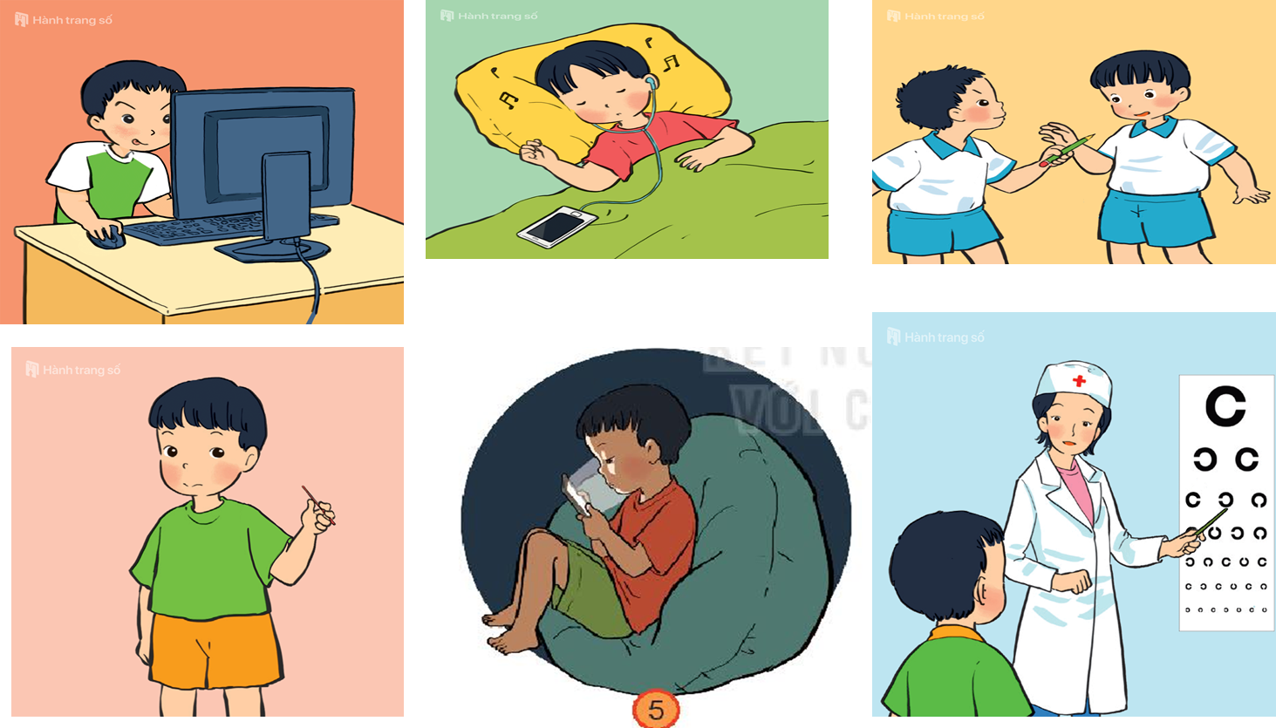

Slide 21
Những việc nên,không nên làm để bảo vệ mắt và tai
Những việc nên làm
-Khám mắt định kì.
-Ngồi học đúng tư thế và ở nơi có đủ ánh sáng.
-Thường xuyên nhỏ mắt bằng nước muối sinh lí….
Những việc không nên làm
-Không nên ngồi học ở nơi không đủ ánh sáng.
-Không nên ngoáy lỗ tai bằng vật nhọn.
-Không nên đùa nghịch với vật nhọn.
-Không nên nhìn sát vào màn hình.
-Không nên đeo tai nghe khi ngủ….

Slide 22
Nói với bạn về những việc em đã làm được để bảo vệ mắt và tai
Vận dụng

Slide 23
Trò chơi ai nhanh ai đúng

Slide 24


Câu 1:Tư thế nào sai khi ngồi viết
A.Ngồi thẳng lưng
B.Hai tay đặt lên bàn
C.Ngồi khom lưng
C.Ngồi khom lưng
D.Mắt cách vở 30 cm

Slide 25
Câu 2:em nên để mắt cách vở khoảng cách bao nhiêu?
A.10cm
C.20cm
B.30cm
B.30cm
D.Cúi sát vở

Slide 26
Câu 3:Những việc nên làm để bảo vệ mắt và tai
A.Xem điện thoại trong bóng tối
B.Mở loa đài to
C.Khám mắt định kì
C.Khám mắt định kì
D.Đeo tai nghe khi ngủ

Slide 28
Chào các em
Hẹn gặp lại các em

